Slide 1
S/W 프로젝트
2017년 9월 20일
빅데이터 기반
일기 예측
이름: 정다운
학번: 201344068
학과: 大컴퓨터정보과
지도교수: 윤경섭

Slide 2
기능 소개
기상청의 당일 예보
VS 10년치 평균의 당일예측
과거의 한 날짜를
검색해서 그 날의
데이터를 보여준다
비교
검색
기능
정렬
차트
과거의 데이터의
집합을 그래프로
표현해준다.
지정한 데이터의 항목을 질이나 양의 순대로
정렬해서 보여준다

Slide 3
비교
비교
검색
정렬
차트
▶기상청의 당일 예보 날씨와 빅데이터의 당일 예측 날씨를 비교하는 페이지
▶간단하게 온도와, 강수량표현
▶우산을 챙겨야 될지는 배경으로 표현
기상청 자료
(ex. 최고기온,최저기온,강수량)
빅데이터 자료
(ex. 최고기온,최저기온,강수량)

Slide 4
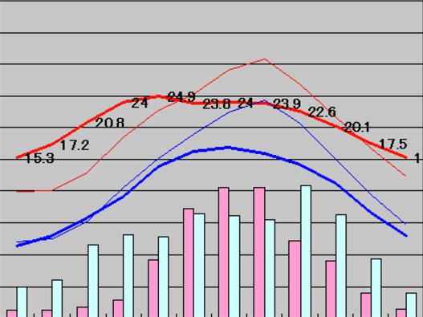
검색
비교
검색
정렬
차트
▶과거날짜의 날씨 검색 페이지
▶세부지역으로 검색 가능
▶최고, 최저 온도와 강수량 표현
날짜입력(ex. 2014년 10월 7일, 인천)
검색

Slide 5
정렬
비교
검색
정렬
차트
▶과거의 날씨를 특징적으로 정렬해서 보여주는 페이지
▶데이터에 따라 테이블을 다르게 표현
드롭박스(ex. 비가 가장 많이 온 날)
검색
날짜 | 강수량

Slide 6
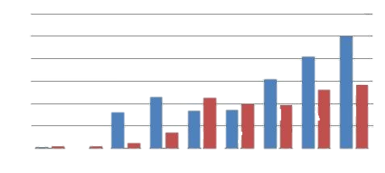
차트
비교
검색
정렬
차트
▶과거의 날씨의 흐름을 그래프나 차트로 표현해주는 페이지
▶시작날짜와 종료날짜를 선택해서 검색
▶최고기온, 최저기온, 강수량을 선택해서 검색
검색조건(ex. 월별 강수량)
검색

Slide 7










개발환경
개발 플랫폼 | Window10, Linux CentOS, Hadoop
개발 도구 | Atom 1.21.0.ver Eclipse Jee Oxyzen Hadoop
개발 언어 | Python Apache Tomcat v8.0.32 MariaDB Spring Frame Work JAVA Servlet & JSP HTML5 & CSS3 & JAVASCRIPT & jQuery & json

Slide 8
다음주 목표
기능 분해 및 기술 설명 (사용 프로그램 소개)

Slide 9
Q & A

Slide 10
THANKS!

